Slide 1


Sistema de Gestión de Entradas
Este sistema gestiona la venta de entradas para eventos, incluyendo la creación de eventos, la venta de boletos, la eliminación de boletos, la visualización de eventos y boletos, el cálculo de ganancias y la asistencia a eventos.

Slide 2

Creación de Eventos
Agregar Evento
Guardar Eventos
Cargar Eventos
El sistema permite agregar nuevos eventos, especificando el nombre del evento y la fecha.
Los eventos se pueden guardar en un archivo CSV para su posterior acceso.
Los eventos se pueden cargar desde un archivo CSV para su uso en el sistema.

Slide 3
Venta de Boletos
Tipos de Boletos
Precio de Boletos
Facturación
El sistema admite dos tipos de boletos: Normal y Especial.
El precio de los boletos se calcula según el tipo y la fecha del evento.
Se genera una factura con los detalles del boleto vendido.

Slide 4

Gestión de Boletos
1
Eliminar Boleto
El sistema permite eliminar boletos vendidos, verificando el tipo, la fecha, el precio y la cédula del comprador.
2
Mostrar Boletos Vendidos
Se puede visualizar la lista de boletos vendidos, incluyendo el tipo, la fecha, el nombre del comprador y el precio.
3
Mostrar Boletos por Fecha
Se puede visualizar la lista de boletos vendidos para una fecha específica.

Slide 5

Análisis de Datos
1
Ganancias Totales
El sistema calcula las ganancias totales de la venta de boletos.
2
Asistencia por Evento
Se puede calcular la asistencia a un evento específico, contando la cantidad de boletos vendidos.

Slide 6

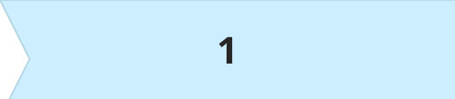
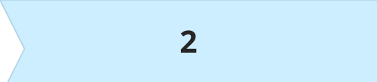
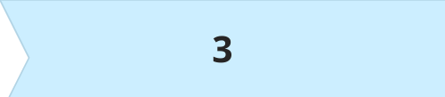
Interfaz de Usuario
Menú Principal
Interacción por Consola
Mensajes de Salida
El sistema presenta un menú con opciones para comprar boletos, ver eventos, gestionar boletos y salir del sistema.
El usuario interactúa con el sistema a través de la consola, ingresando información y seleccionando opciones del menú.
El sistema muestra mensajes informativos y de error en la consola.

Slide 7

Persistencia de Datos
1
Guardar en CSV
2
Cargar desde CSV
Los eventos y los boletos se guardan en archivos CSV para su persistencia.
Los eventos y los boletos se pueden cargar desde archivos CSV.

Slide 8

Conclusión
Este sistema de gestión de entradas proporciona una forma eficiente y organizada para gestionar la venta de boletos para eventos, ofreciendo funcionalidades para la creación, venta, eliminación, visualización y análisis de datos relacionados con los eventos y los boletos.

